Slide 1
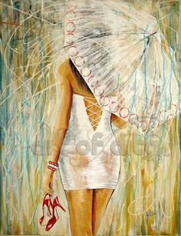
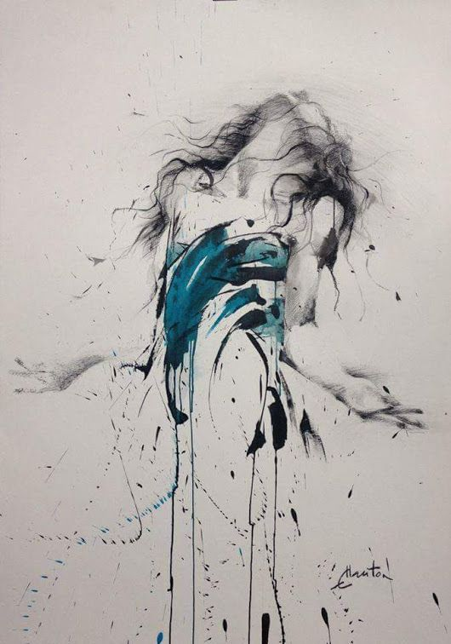
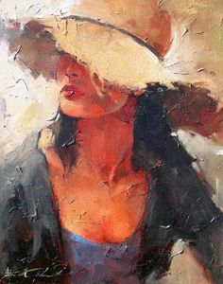


UM TEMA
MUSICAL
Fred
Bongusto
BrutTíssima
É A MUSICA, VOCÊ ME
PROVOCA!
Automático

Slide 2
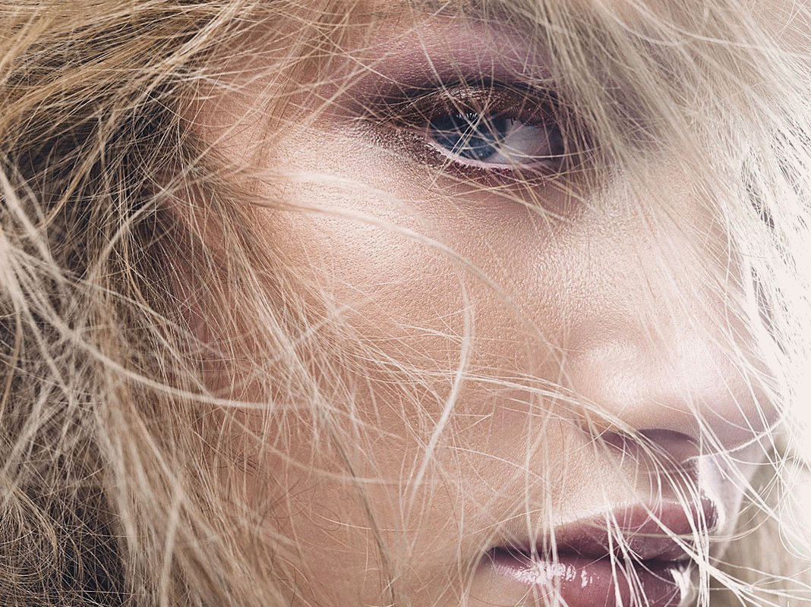
Com os olhos para baixo
você é muito feia.
Não morda seus lábios...
É tudo culpa da música...

Slide 3

Você é linda...
As pernas nos braços e os olhos maus.
Ciúmes mais do que os olhos que você tem.
Aposto que você estará rindo em algum momento...
Agora, que você me abraça..!

Slide 4
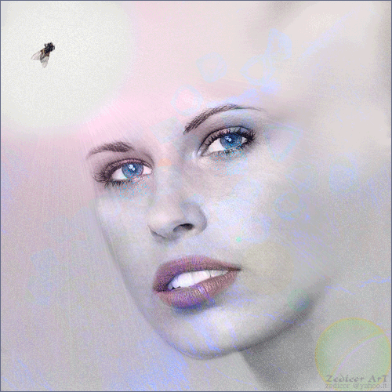
Um beijo...
um pouco de música...
Você é linda, tão doce...
É a musica, você me provoca.
E sabe o que é amor.

Slide 5
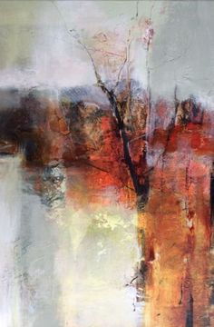

Arte e Som
Meu
Acervo Pessoal
Aprecie a Música até o final
FRED BONGUSTO
Bruttissima
CRIAÇÃO / ROTEIRO E TRADUÇÃO DA LETRA MINHA ADAPTAÇÃO
APRESENTAÇÃO
VENDRAMINI Toninho
il più grande crooner di tutti i tempi.
le sue canzoni semplicemente meravigliose.
ha fatto innamorare intere generazioni...

